Slide 1
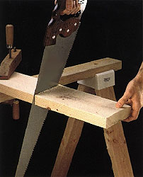
МкОУ Остяцкая ОШ Пиление столярной ножовкой
Пиление является одной из наиболее ответственных операций в процессе обработки древесины. От качества его выполнения во многом зависят качество изготовления деталей и экономия древесины. Правильно выполнив пиление, можно уменьшить припуски на последующее строгание и время на изготовление детали.
Составил учитель технологии Сурков Г.Н.

Slide 2
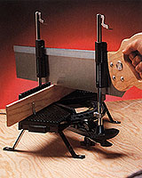
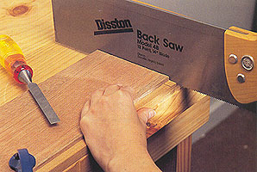
Ручные столярные пилы делят на натянутые с тонким пильным полотном и ненатянутые со свободным, более толстым полотном. К натянутым пилам относятся все лучковые пилы, а к пилам, имеющим свободное полотно,— ножовки.
По направлению разрезания волокон различают поперечное, продольное и смешанное пиление. При поперечном пилении направление реза (пропила) перпендикулярно волокнам. При продольном пилении — параллельно волокнам. При смешанном пилении — направлено под углом к ним.
Режущим элементом любой пилы является лента с нарезанными на ней зубьями. Каждый зуб представляет собой резец. Зубья пил характеризуются также шагом и высотой: высота — кратчайшее расстояние между основанием и вершиной зуба; шаг — расстояние между вершинами соседних зубьев.

Slide 3
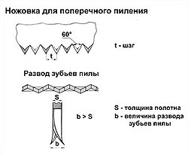
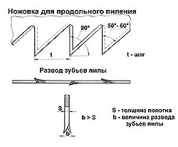
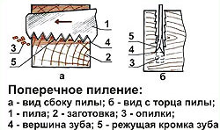
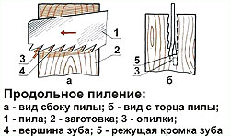
Для поперечного пиления заготовок применяют пилы, у которых зубья имеют прямой треугольный профиль, а для продольного пиления — пилы с наклонным профилем зубьев. Ручные пилы выпускают с мелкими и крупными зубьями.
У пил для поперечного пиления острые режущие кромки вершин зубьев поочередно надрезают волокна древесины и выносят отколовшиеся частички древесины в виде опилок. У пил для продольного пиления выступающие вперед режущие кромки наклонных зубьев срезают волокна древесины и отрезанные частички скалываются вдоль волокон, образуя опилки. Ниже на рисунках показаны формы зубьев и схемы перерезания волокон продольными и поперечными пилами.

Slide 4
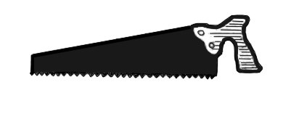
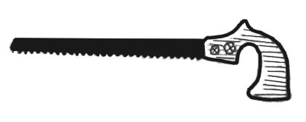
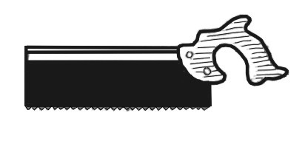
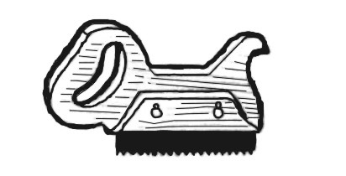
Назначение инструментов для пиления
Виды ножовок и специальных пил | Назначение | Внешний вид и устройство
Широкая | Поперечное грубое пиление
Узкая (курковая) | Сквозное пропиливание на плоскости и криволинейное пиление
Обушковая (прорезная) | Чистовое запиливание неглубоких пропилов и подгонка изделий при сборке
Наградка (полотно из обрезков старых пил) | Неглубокое пропиливание пазов

Slide 5
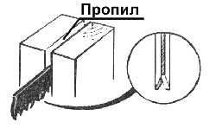
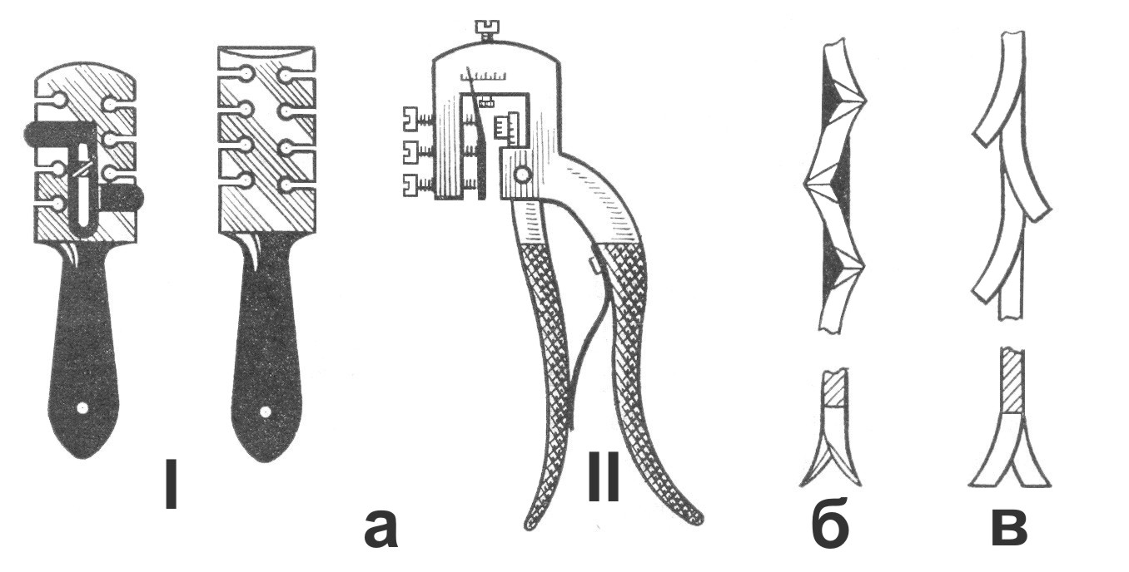
Разводка зубьев пил.
При пилении полотно пилы трется о стенки отделяемых частей древесины. И чтобы его не зажимало в пропиле, зубья пилы должны быть разведены(развод зубьев), т. е. поочередно отогнуты в разные стороны. Благодаря этому пропил становится немного шире и пиление облегчается.
Разводки бывают разных форм. На рисунке слева(а) показаны основные виды разводок. На рисунке б и в - показаны правильно разведённые зубья для поперечного(б) и продольного пиления(в).

Slide 6
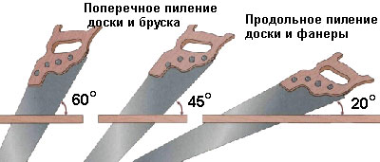
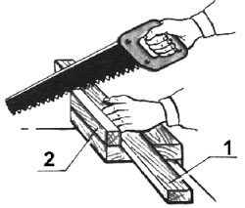
ПРАВИЛА ПИЛЕНИЯ
1.При распиливании заготовок отступают от линии разметки на 2—3 мм.
2.Полотно ножовки должно перемещаться под прямым углом к заготовке. 3.Контроль за пилением проводится по линии разметки. Она должна оставаться слева от места пиления на заготовке. 4.Для более точного пиления заготовок из древесины или фанеры используют пилы с мелкими зубьями. Наклон пилы показан на рисунке.
5.Движениями пилы вдоль по черте делают надрез, затем брусок убирают и деталь отпиливают. В конце пиления нажим на пилу ослабляют, чтобы не скалывать волокна древесины на выходе пилы.
6.Работают ножовкой так. Размеченную заготовку кладут на доску (1) на столярном верстаке, имеющую упор (2). Левой рукой прижимают заготовку к упору, а правой делают запил. При этом ножовку прижимают к упору и делают несколько коротких плавных движений к себе. После запиливания ножовку двигают на всю ее длину, совмещая с разметочной чертой пропила.

Slide 7
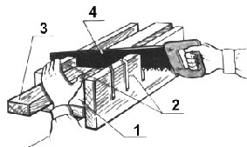
ПРИСПОСОБЛЕНИЯ ДЛЯ ПИЛЕНИЯ
Для точной распиловки брусков и досок под углами 90°, 45°, 60° и другими применяют стусла. Стусло имеет желобчатую форму. Оно состоит из дна 1, двух боковин 2, между которыми зажимается распиливаемая заготовка 3. На боковинах выполнены пропилы под нужным углом. В эти пропилы вставляют полотно пилы 4 и производят распиловку под нужным углом.
Применение стусла исключает разметку детали, повышает точность распиловки, уменьшает затраты времени на разметку детали, повышая таким образом производительность труда. Особенно эффективно применение стусла при массовом изготовлении деталей. Стусло может выглядеть и так, как показано на фотографии.

Slide 8
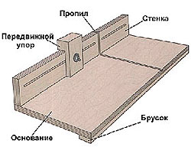
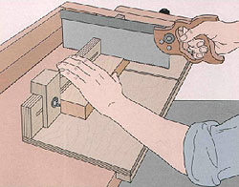
ПРИСПОСОБЛЕНИЯ ДЛЯ ПИЛЕНИЯ
Для удобства пиления используют также цулагу. Цулага очень быстро изготавливается из листа фанеры или доски и двух брусков. Благодаря нижнему бруску её легко прижать к столешнице, а верхний служит для упора заготовки. Цулагу можно сделать с подвижным упором для отпиливания большого количества одинаковых деталей.

Slide 9
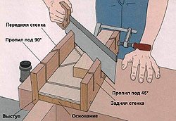
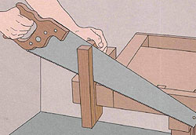
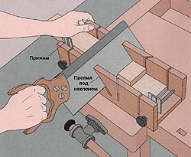
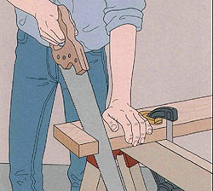
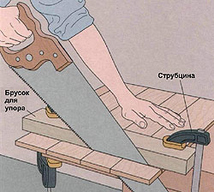
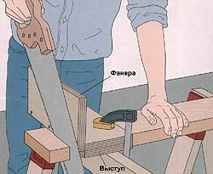
Приёмы пиления, используя цулагу, стусло, упоры

Slide 10
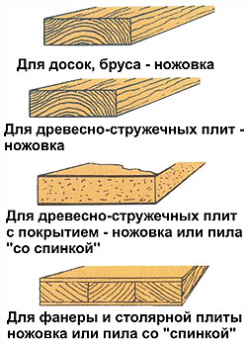
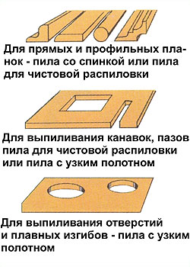
Примеры использования пил и ножовок для распиливания разных заготовок и фигурного выпиливания.

Slide 11
ПРАВИЛА БЕЗОПАСНОЙ РАБОТЫ
1.Надежно закреплять заготовку при пилении. 2.Пользоваться упорами, стуслом и другими приспособлениями. 3.Пилить только исправной, остро заточенной пилой. 4.Не допускать перекоса пилы при пилении. 5.Не делать резких движений пилой. 6.Не держать левую руку близко к полотну пилы. 7.Класть пилу на верстак зубьями от себя. 8.Не сдувать опилки и не сметать их рукой. Пользоваться только щеткой.

